Slide 1
What I have learned during my 50 years of Christian ministry (and how it might help you)

Slide 2
The need for the ”five-fold” ministry perspective Ett behov av att få ett perspektiv på femfaldig tjänst

Slide 3
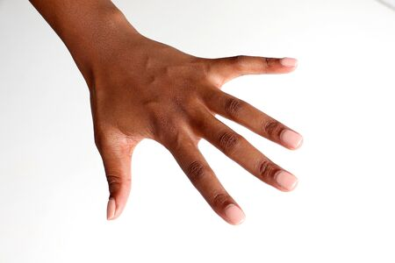
The need for the ”five-fold” ministry perspective Ett behov av att få ett perspektiv på femfaldig tjänst
1X
Pastor
125X
Teacher / Lärare
85X
Apostle /Apostel
3X
150X
Evangelist
Prophet /Profet

Slide 5
The need for the ”five-fold” ministry perspective Ett behov av att få ett perspektiv på femfaldig tjänst
Uttryck
Gåva
Tjänst
Kallelse
Natural gifts and inclination.
Naturliga gåvor och benägenhet
Spiritual gifts and using your inclination.
Andliga gåvor och användning av din benägenhet
Ministry based on spiritual gifts
Tjänst grundad på andliga gåvor
Calling / part of five-fold ministry
Kallelse / del av femfaldig tjänst
John Wesley

Slide 6
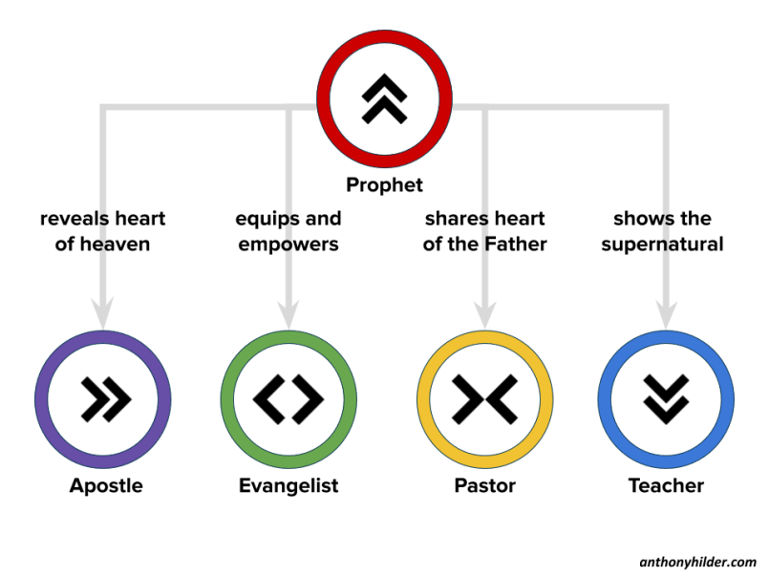
The Office of the prophet amongst the Fivefold

Slide 7
“It is written: ‘Man shall not live on bread alone, but on every word that comes from the mouth of God (Matthew 4:4).
Matteusevangeliet 4:4 Jesus svarade: "Det står skrivet: Människan lever inte bara av bröd, utan av varje ord som utgår från Guds mun."

Slide 8
Hebrews 1:1-2 In the past God spoke to our ancestors through the prophets at many times and in various ways, 2 but in these last days he has spoken to us by his Son, whom he appointed heir of all things, and through whom also he made the universe.
Hebreerbrevet 1:1-2 I forna tider talade Gud många gånger och på många sätt till fäderna genom profeterna, 2 men nu i den sista tiden har han talat till oss genom sin Son. Honom har han insatt som arvinge till allt, och genom honom har han också skapat universum.

Slide 9
Acts 2:17-18 “‘In the last days, God says, I will pour out my Spirit on all people. Your sons and daughters will prophesy, your young men will see visions, your old men will dream dreams. 18 Even on my servants, both men and women, I will pour out my Spirit in those days, and they will prophesy…
Apostlagärningarna 2:17-18 Och det ska ske i de sista dagarna, säger Gud, att jag utgjuter av min Ande över allt kött. Era söner och era döttrar ska profetera, era unga ska se syner och era gamla ska ha drömmar. 18 Ja, över mina tjänare och tjänarinnor ska jag i de dagarna utgjuta av min Ande, och de ska profetera.

Slide 10
1 Corinthians 14:3 But the one who prophesies speaks to people for their strengthening, encouraging and comfort.
Korintierbrevet 14:3 Men den som profeterar talar till människor och ger uppbyggelse, uppmuntran och tröst.

Slide 11
I will help you speak and will teach you what to say. - Exodus 4:12
2 Moseboken 4:12 Gå nu, jag ska vara med din mun och lära dig vad du ska säga.

Slide 12
1 Samuel 3:19-21 The Lord was with Samuel as he grew up, and he let none of Samuel’s words fall to the ground. 20 And all Israel from Dan to Beersheba recognized that Samuel was attested as a prophet of the Lord. 21 The Lord continued to appear at Shiloh, and there he revealed himself to Samuel through his word.
1 Samuelsboken 3:19-21 Och Samuel växte upp, och Herren var med honom och lät inget av allt han sagt falla till marken. 20 Hela Israel från Dan till Beer-Sheba förstod att Samuel var betrodd som Herrens profet. 21 Och Herren fortsatte att visa sig i Shilo, för Herren uppenbarade sig för Samuel i Shilo genom Herrens ord.

Slide 13
The Spirit of the Lord spoke through me; his word was on my tongue.” -2 Samuel 23:2.
2 Samuelsboken 23:2 Herrens Ande har talat genom mig,hans ord är på min tunga.

Slide 14
Now Elijah said to Ahab, “As the Lord, the God of Israel, lives, whom I serve, there will be neither dew nor rain in the next few years except at my word.” -1 Kings 17:1
1 Kungaboken 17:1 Tishbiten Elia, som kom från Gilead, sade till Ahab: ”Så sant Herren Israels Gud lever, honom som jag tjänar: Under de här åren ska varken dagg eller regn falla, om inte jag säger det.”

Slide 15
Then I heard the voice of the Lord saying, "Whom shall I send? And who will go for us?" And I said, "Here am I. Send me!" He said, "Go and tell this people…” -Isaiah 6:8-9
Jesaja 6:8-9 Och jag hörde Herrens röst. Han sade: "Vem ska jag sända? Och vem vill vara vår budbärare?" Då sade jag: "Här är jag, sänd mig!" 9 Han sade: "Gå och säg till detta folk:

Slide 16
God's household [is] built on the foundation of the apostles and prophets, with Christ Jesus himself as the chief cornerstone (Ephesians 2:19-20).
Efesierbrevet 2:20 Ni är uppbyggda på apostlarnas och profeternas grund, där hörnstenen är Kristus Jesus själv.

Slide 17
“I will send them prophets and apostles, some of whom they will kill and others they will persecute” (Luke 11:49).
Lukasevangeliet 11:49 Därför har också Guds vishet sagt: Jag ska sända dem profeter och apostlar, och en del av dem ska de mörda och förfölja.

Slide 18
1 Corinthians 12:28 And God has placed in the church first of all apostles, second prophets, third teachers,…
1 Korintierbrevet 12:28 Gud har i församlingen för det första satt några till apostlar, för det andra några till profeter, för det tredje några till lärare, …

Slide 19
During this time some prophets came down from Jerusalem to Antioch (Acts 11:27).
Apostlagärningarna 11:27 Vid den tiden kom några profeter från Jerusalem ner till Antiokia.

Slide 20
We…stayed at the house of Philip the evangelist, one of the Seven. He had four unmarried daughters who prophesied (Acts 21:8-9).
Apostlagärningarna 21:8-9 Nästa dag fortsatte vi och kom till Caesarea. Där gick vi hem till evangelisten Filippus, som var en av de sju, och stannade hos honom. 9 Han hade fyra ogifta döttrar som profeterade.

Slide 21
Judas and Silas, who themselves were prophets, said much to encourage and strengthen the brothers (Acts 15:32)
Apostlagärningarna 15:32 Judas och Silas, som själva var profeter, uppmuntrade och styrkte bröderna med många ord…

Slide 22
In the church at Antioch there were prophets and teachers: Barnabas, Simeon called Niger, Lucius of Cyrene, Manaen (who had been brought up with Herod the tetrarch) and Saul (Acts 13:1).
Apostlagärningarna 13:1 I församlingen i Antiokia fanns det profeter och lärare: Barnabas, Simeon som kallades Niger, Lucius från Kyrene, Manaen som var fosterbror till landsfursten Herodes, samt Saulus.

Slide 23
True signs of a prophet according to the Bible
Alignment with God’s Word
Fulfillment of predictions
Exaltation of Christ
Godly character
Call to repentance
Rejection of personal gain
Egenskaper av en profet enligt Bibeln
Stämmer överens med Guds ord
Uppfyllelse av förutsägelser
Upphöja Kristus
Gudomlig karaktär
Förmaning till omvändelse
Avvisande av personlig vinning

Slide 24
Jer 14: 14 “The prophets are prophesying lies in my name. I have not sent them or appointed them or spoken to them. They are prophesying to you false visions, divinations, idolatries and the delusions of their own minds.”
Jeremia 14:14 Men Herren sade till mig: Profeterna profeterar lögn i mitt namn. Jag har inte sänt dem eller befallt dem eller talat till dem. Falska syner, tomma spådomar, löst prat och sina egna hjärtans bedrägerier är vad de profeterar för er.

Slide 25
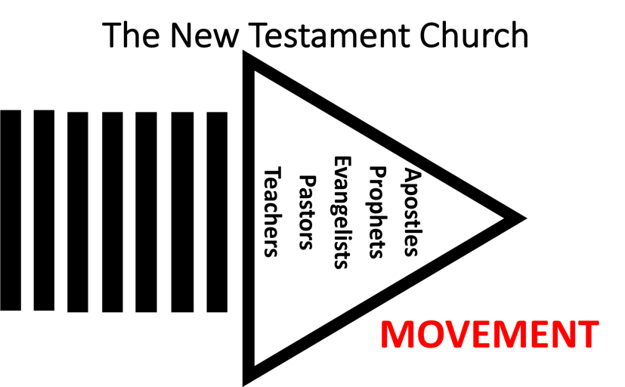
John Wesley

